Slide 1
數位金融創新模式
李永銘 博士
國立交通大學資訊管理所 教授

Slide 2




傳統金融行業
通過中間金融機構，把資金由供應者轉移至需求者手中、或經由機構投資至證券市場。
  直接金融市場(股票、債券)
  間接金融市場 (基金、保險)
貸款
利息
資金
投資
獲利
收益
資金供應者
中間機構
認購股票
股票紅利

Slide 3
互聯網金融模式
利用「互聯網」為管道，將資金在供需雙方間融通。

Slide 4
互聯網金融服務創新
第三方支付
P2P
借貸
群眾
募資
虛擬
貨幣
保險
科技
智慧
理財
網路
信評
數位
銀行
電商
金融
行動
支付
互聯網金融服務：包含互聯網加密貨幣、互聯網支付、互聯網信貸、電商金融、信評業務、支付工具等金融業務。
互聯網金融服務

Slide 5
互聯網金融的數位DNA
行動金融
聯網金融
行動金融
社群金融
AI 數據金融
加密金融
聯網金融
社群金融
數位金融
加密金融
AI
數據金融
5

Slide 6


社群金融
第三方支付
P2P借貸
群眾募資
虛擬貨幣
社群保險
Notes:
社群金融

Slide 7
金融科技對於銀行業務帶來的影響
業務內容 | 壓力 | 變革 | 案例
支付 | 新興支付方法的出現 | 第三方支付 行動支付 | PayPal、支付寶 Apple Pay Line pay
保險 | 多渠道出現 | 網路信用評等 P2P保險 | 芝麻信用、 Equifax Friendsurance 眾安保險
存貸 | 利率的改變 | P2P 借貸 | Lending Club、Zopa
籌資 | 提供快速的籌資媒介 | 群眾募資 | Kickstarter、flyingV
投資管理 | 決策更快速 | 機器人理財 | Mint、Betterment
市場資訊供應 | 資訊提供更快速 | 新興大數據投資平台 | Kuchi、SigFig
跨境業務 | 去中心資金移轉 | 加密虛擬貨幣 | 比特幣、Linden Dollar
Notes:
NOT DONE

Slide 8

互聯網金融的興起
互聯網的快速發展→技術條件
電子商務的發展→社會條件
傳統金融業的缺陷→業務空間
藉由數位科技創新的精神，結合傳統金融活動的核心本質，
  互聯網平台營運(Platform)
  金融業務功能分解化(unbunding)
  解決微型企業融資難的問題 (Micro-finance)

Slide 9



互聯網金融五大特性
線上營運平台
智慧資料驅動
金融企業端
客戶端
社群合作模式
金融業務分拆
微型金融市場

Slide 10






互聯網金融五大特性:(一) 線上營運平台
即時、個人化服務
無時空限制，取代實體分行服務(低成本、大市場)
仰賴人工，面對面，業務拓展的範圍有限，難以接觸到大量客戶。
時間、空間受限 (高成本)
傳統金融

Slide 11










互聯網金融五大特性:(二) 人工智慧/大數據驅動
精準預測、配對
風險控管
自動配置
數位金融
Data + AI
產品A B C
傳統金融
理財專員

Slide 12







互聯網金融五大特性: (三) 社群合作模式
借款
彼此不知曉
出資
放款
Ｘ
融資有門檻
供給方
需求方
傳統金融機構
掌握資訊與權力
理財產品
資金需求
存款
P2P平台
網路金融平台
分享資訊與媒合

Slide 13


互聯網金融五大特性: (四) 金融業務分拆
互聯網金融
傳統銀行
第三方支付
P2P
借貸
群眾
募資
虛擬
貨幣
保險
科技
智慧
理財
網路
信評
行動
支付
數位
金融
存款
貸款
結算
融通
金融業務多樣化
All in one bank
  金融業務功能分解化
  Service unbunding

Slide 14
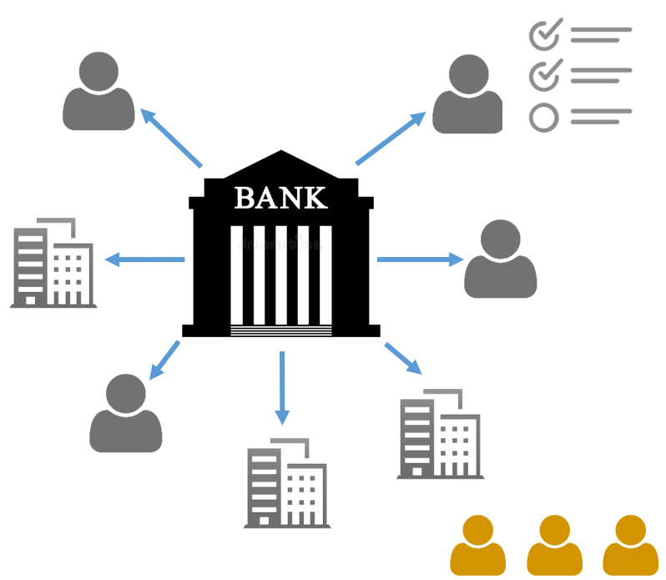
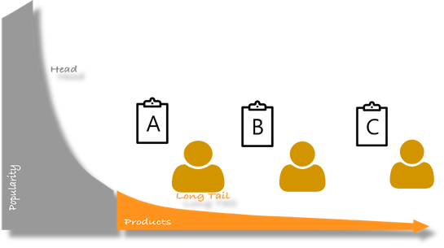
互聯網金融五大特性: (五)微型金融市場
傳統金融服務主要安全顧客、大公司
新金融主要聚焦微型企業與顧客
透過線上平台
微與眾市場
微型客戶

Slide 15








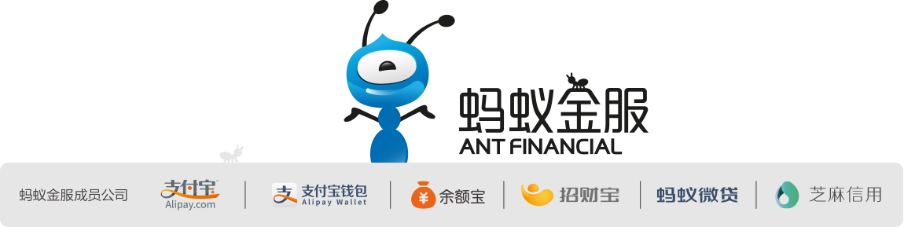
互聯網金融發展歷程三部曲
第一階段：
依然由傳統金融機構（如銀行等）提供網絡金融服務
第二階段：
由互聯網公司提供簡單金融服務，主要為第三方支付服務
第三階段：
由互聯網公司與金融業深度結合，推出數位金融產品（如餘額寶), P2P 融資 (JP Morgan +OnDesk等)）

Slide 16




互聯網運作三大技術
AI 大數據：大量數據收集、整理及分析
雲端運算基礎建設：將不同位置的計算資源透過互網網整合起來
行動互聯網：透過行動通訊和互聯網結合，使人們能更方便地運用手機使用金融服務

Slide 17










互聯網技術對傳統金融之影響
顧客分析
資料收集
行動交易
行動支付
行動理財
建模預測
數據共享
提升效能、降低成本
業務拓展

Slide 18


互聯網運作三大平台模式
P2P
群眾
社群
個人對個人，除去中間媒介。
長尾市場，微型客戶集結。
互信互惠，資源共享。

Slide 19












互聯網平台對傳統金融之影響
開方參與，門檻低
市場擴大
趨勢預測(群眾智慧)
資訊透明
使用者生產
(群眾外包)
認同感提高
效率高
信任感增加
低成本
資訊擴散度上升
選擇性高
合作共享

Slide 20





金融行業服務形式的改變
銀行轉帳 線上支付
公司債券 P2P網貸
股票 群眾募資
存款 理財產品
投資理財 理財機器人

Slide 21
數位金融創新的兩面地圖:
數位銀行vs 電商金融

Slide 22










互聯網金融之創新模式
傳統金融線上服務
互聯網公司金融服務
P2P/群眾金融服務
取得
借貸
支付
股權
股權投資
取得
證卷交易
電商借貸
債券投資
本金和利息
投資者
公司
取得
回報投資
保險
理財
產品或服務
數位銀行
電商金融

Slide 23
數位銀行: Bank 1.0 到 Bank 3.0 銀行轉型
Bank1.0
以實體分行為主,因此各家銀行積極拓展分行
Bank2.0
銀行從實體分行轉型到網路分行,且交易逐漸電子化(多通路管理)
Bank3.0
虛擬銀行或電子銀行,不依賴實體設施的虛擬服務(全通路管理)
Bank3.0
社交網絡
移動支付
大數據
雲計算
……
Bank2.0
自助銀行
電話銀行
網上銀行
Bank1.0
銀行物理網點
銀行零售渠道的各階段之間的關係

Slide 24
數位銀行: Fintech & Bank3.0
銀行端
消費者
Bank 3.0
FinTech
Bank 4.0

Slide 25

數位銀行: Bank3.0 到 Bank 4.0
Bank3.0
Bank4.0

Slide 26
數位銀行創新地圖
人人是銀行
非銀行端
Internet Of Everything
客戶端
社群銀行創新
數據銀行創新
行動銀行創新
聯網銀行創新
實體銀行服務創新
銀行端
實體
虛擬

Slide 27
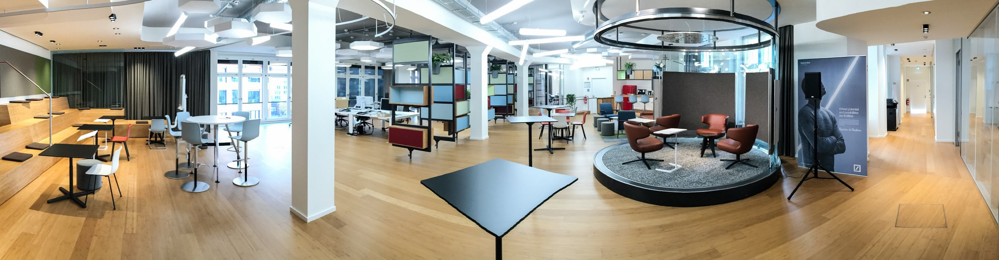
目前發展-國際案例
案例:德意志銀行 旗艦分行就像俱樂部
創新模式
實體銀行服務創新
Notes:
西班牙 創新銀行首例

Slide 28

目前發展-國際案例
案例: 捷克Air Bank 無櫃台分行
創新無櫃台服務:
  行員的主要工作，是幫助前來
  的客戶操作網頁、解答疑惑
  讓營運成本大幅降低
成效:
  營運成本是傳統銀行的十五分之一
  晚間與周末都可以照常開放
創新模式
實體銀行服務創新

Slide 29
何謂電商金融
電商金融
電子商務與金融業由於各自發展需要而結合
狹義：
  可稱為「電商融資」
    銀行與電商企業合作提供的金融增值服務
廣義：
    金融產品基於電子商務而展開的金融服務
    有效組織貨幣資金，達到物流、資訊流、資金流的統一，提高資金運行效率
    提供支付、結算、融資、保險等金融服務

Slide 30


電商金融發展歷程三部曲
第一部分：
電商進行金流的整合，使交易更流暢
第二部分：
開始提供各種借貸業務與投資業務
第三部分：
交易記錄產生有價值的訊息，形成信用評價
電商
銀行
2005
2013
2015

Slide 31
電商金融創新地圖
互聯網銀行
投資
微投資
信用評價理財
電商金融
支付
微借貸
EC
通路平台
融資

Slide 32
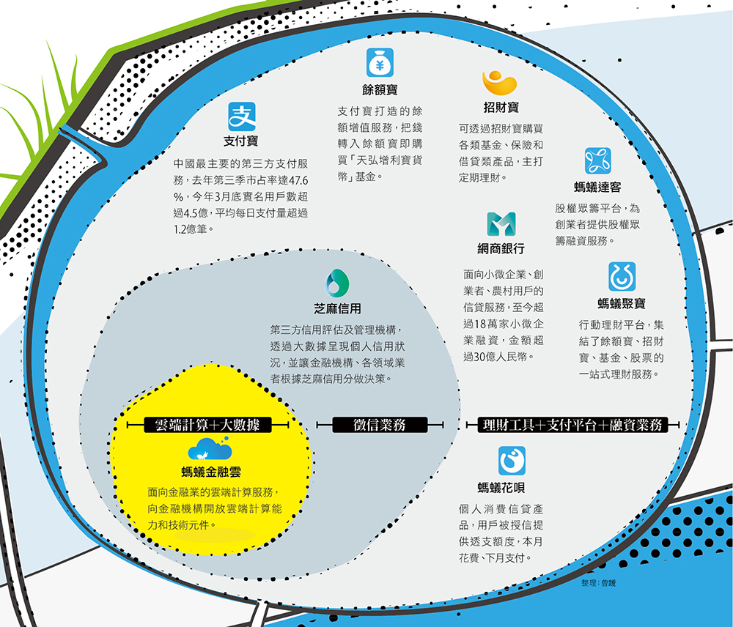
螞蟻金服

Slide 33
「數位金融」課程架構
金融策略:(9)數位銀行、(10)電商金融
金融創新:(5)P2P借貸、(6)群眾募資、(7)社群保險、(8)虛擬貨幣
金融計算:(3)智慧理財、(4)網路信評
金融基礎:(1)第三方信任機制、(2)區塊鏈智慧合約機制

Slide 34
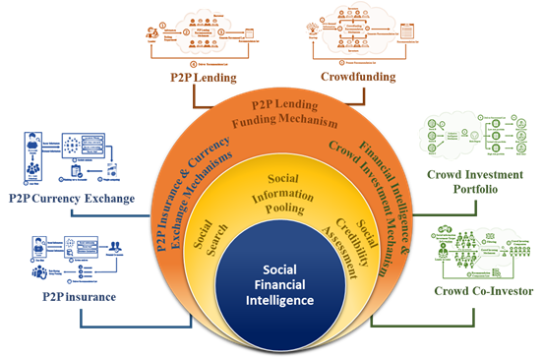
社群金融研究議題

Slide 35


群眾募資
Crowdfunding Campaigns
Business problem: Success rate of projects has never exceeded 50%
Success factor: relationship, network, preference
Life cycle: Early, middle, late phases
Investors: family, friend, the crowd

Slide 36
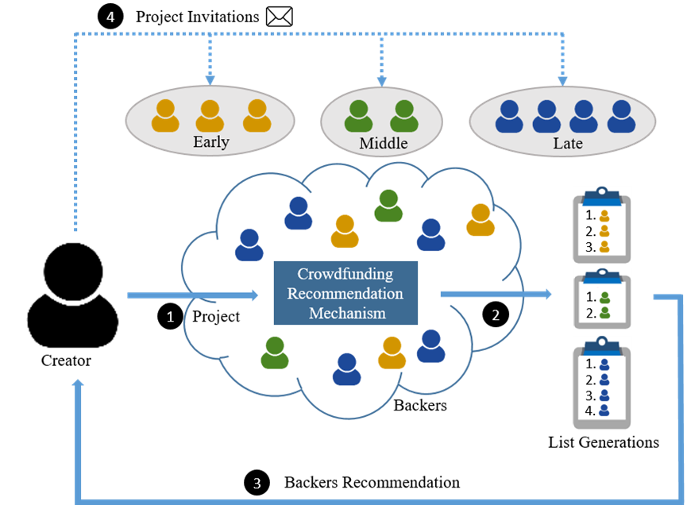
Phase-based Crowdfunding recommendation
Process

Slide 37
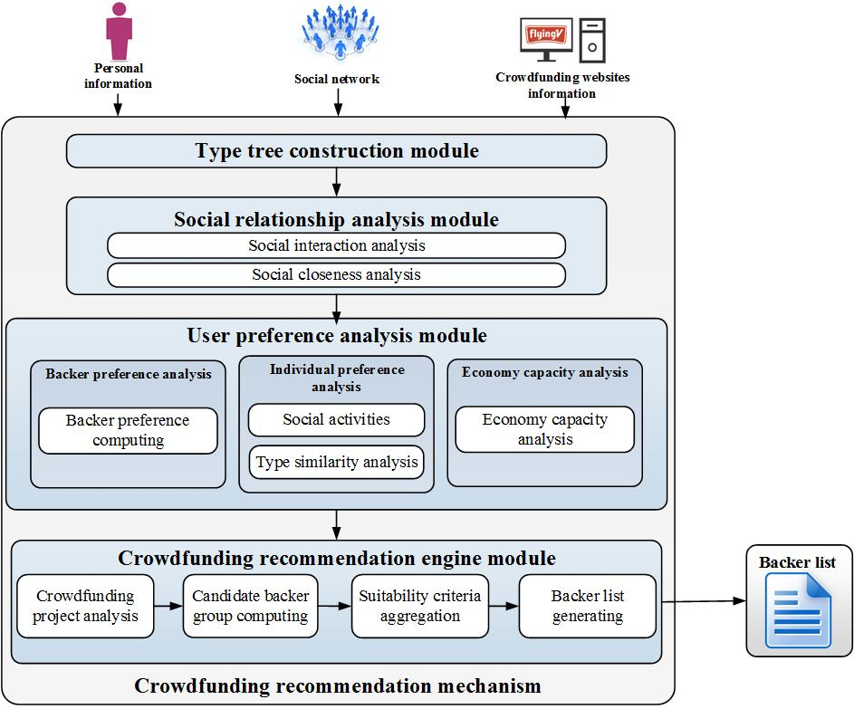
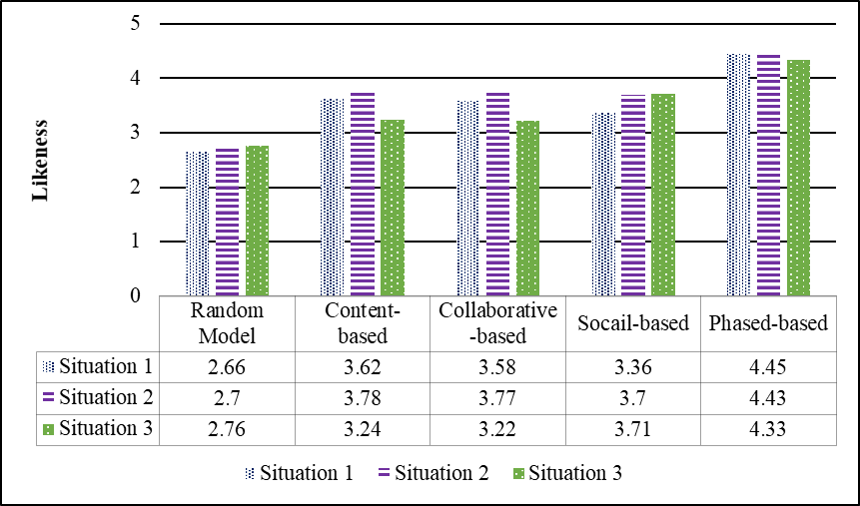

Slide 38


群眾投資
Smart Portfolios for Investment Clubs
Concepts: Power of crowd- Aggregation of information and funds
Techniques: Collective intelligence (Social computing) PLUS Deep learning (LSTM algorithm)

Slide 39
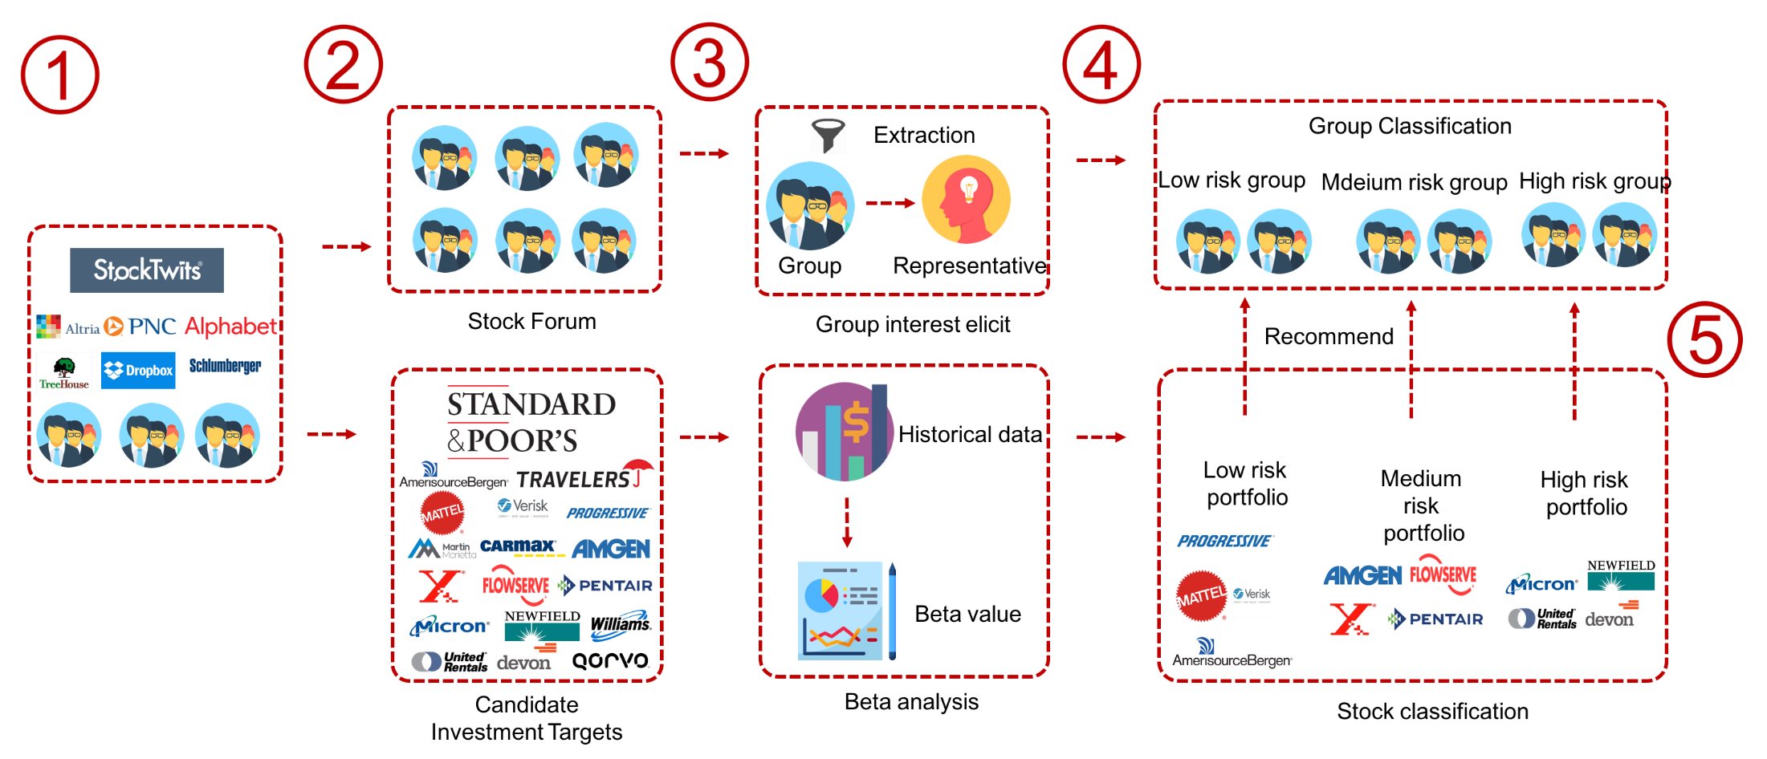
Smart Portfolios for Investment Clubs
Club Preference Analysis (risk type)
Stock Performance Analysis (risk type)
Notes:
首先是系統的流程
1. 蒐集兩部分的資料集分別為
社群股票討論區的資訊 以及歷史股價
2. 然後透過我們提出的混合式推薦系統
3. 依據風險大小將股票分別匹配到不同的風險組合 產生三種類型的投資組合
4. 最後再依照投資俱樂部偏好推薦他們最適合的投資組合

Slide 40
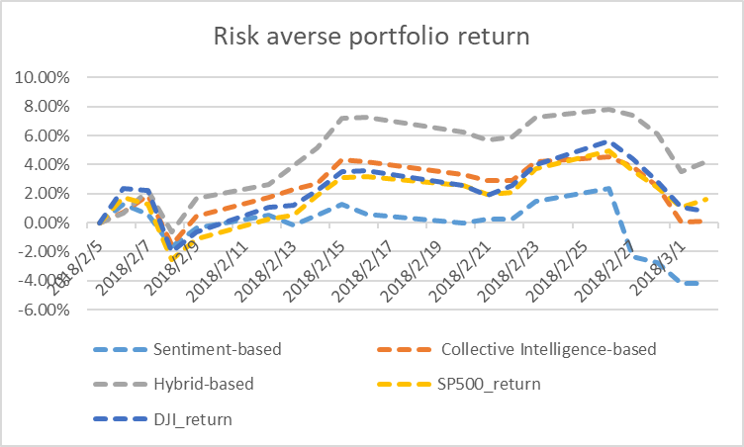
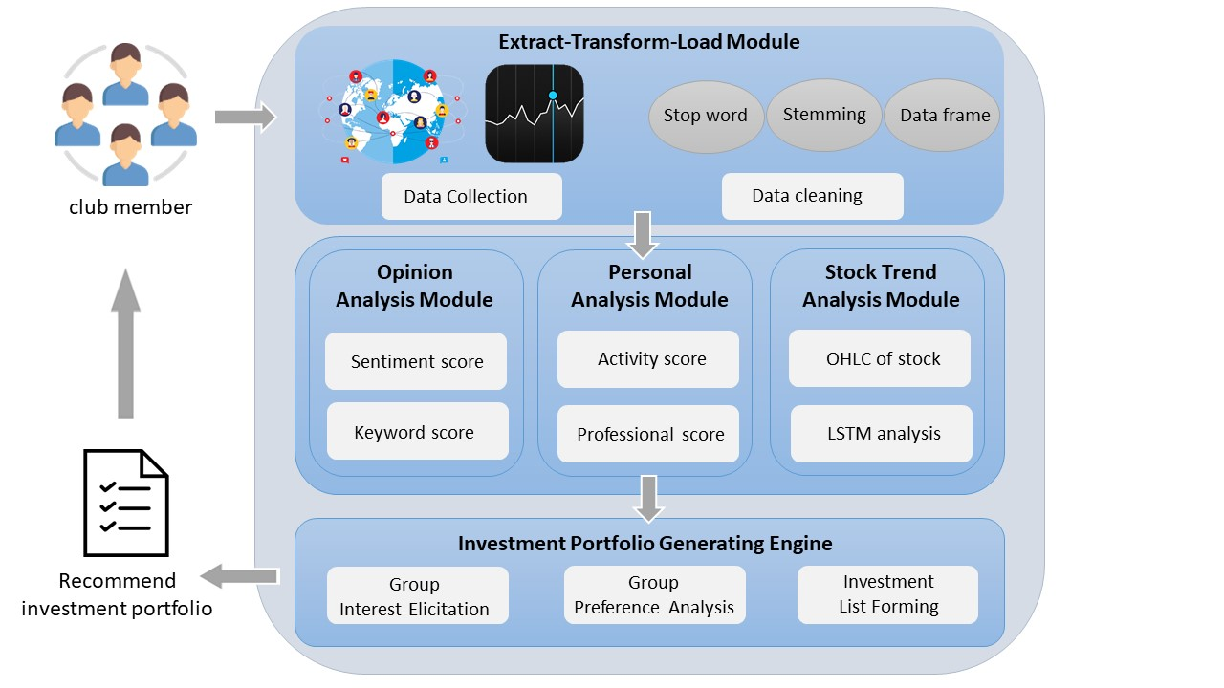
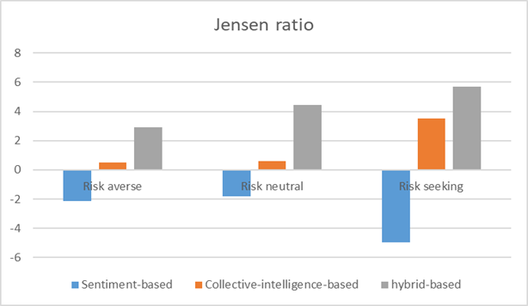
Notes:
接著是股票趨勢分析

Slide 41
Q&A
Notes:
以上就是我的論文簡報
謝謝各位口試委員

